Slide 1
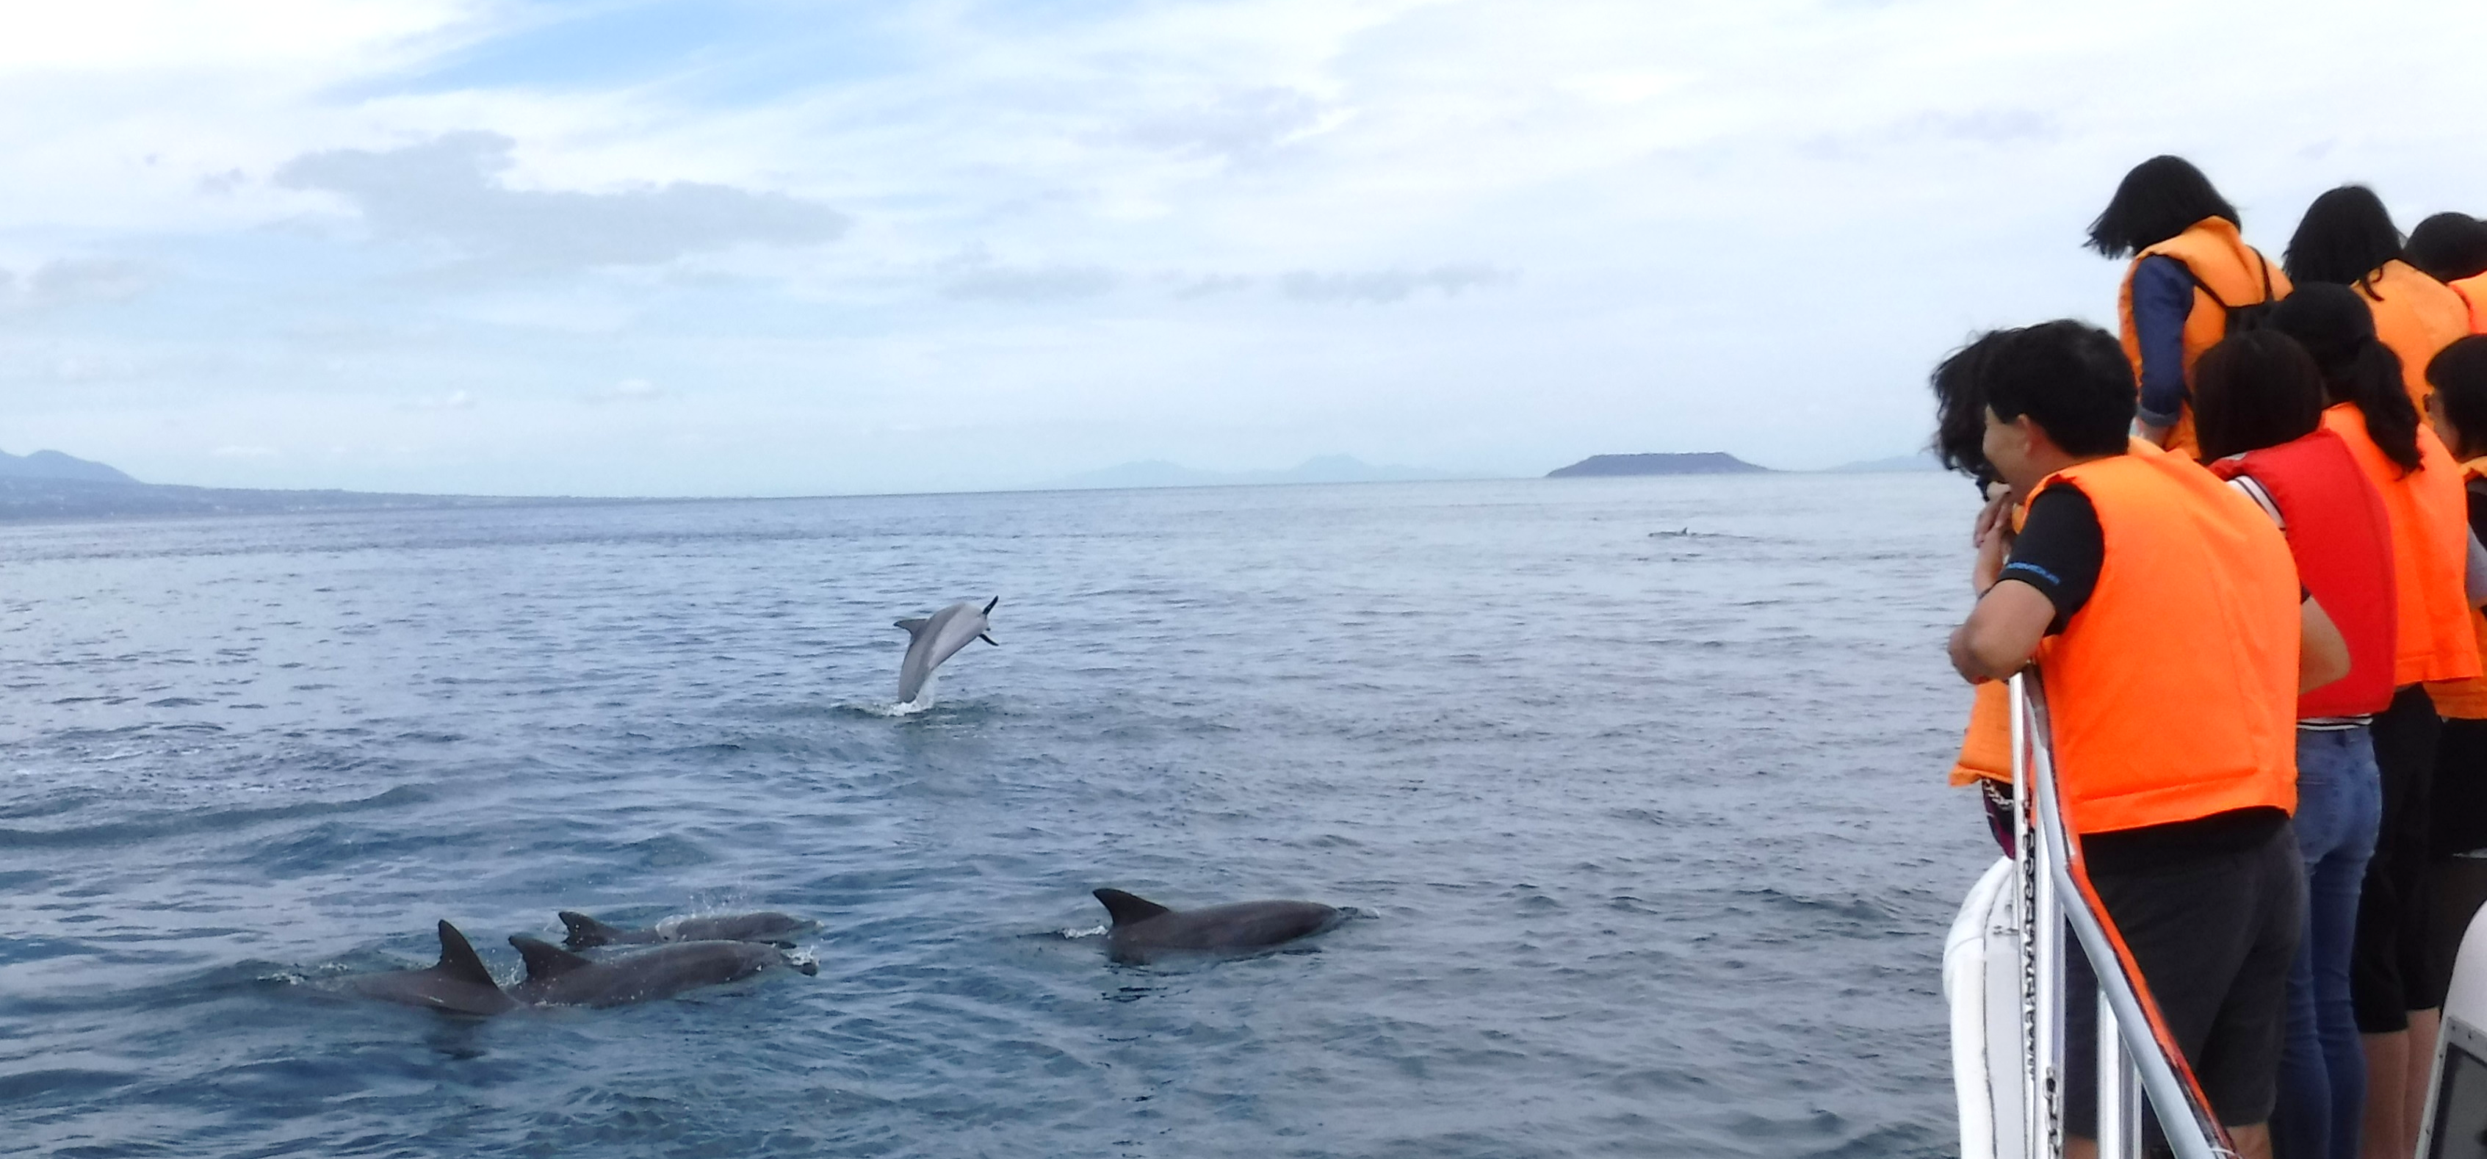
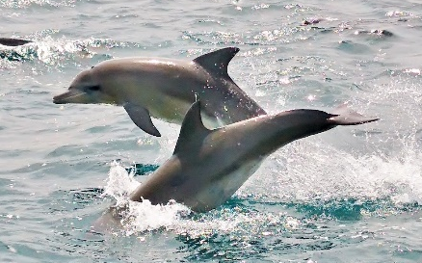
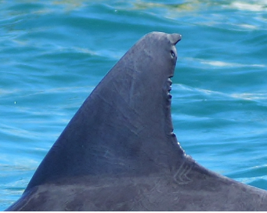
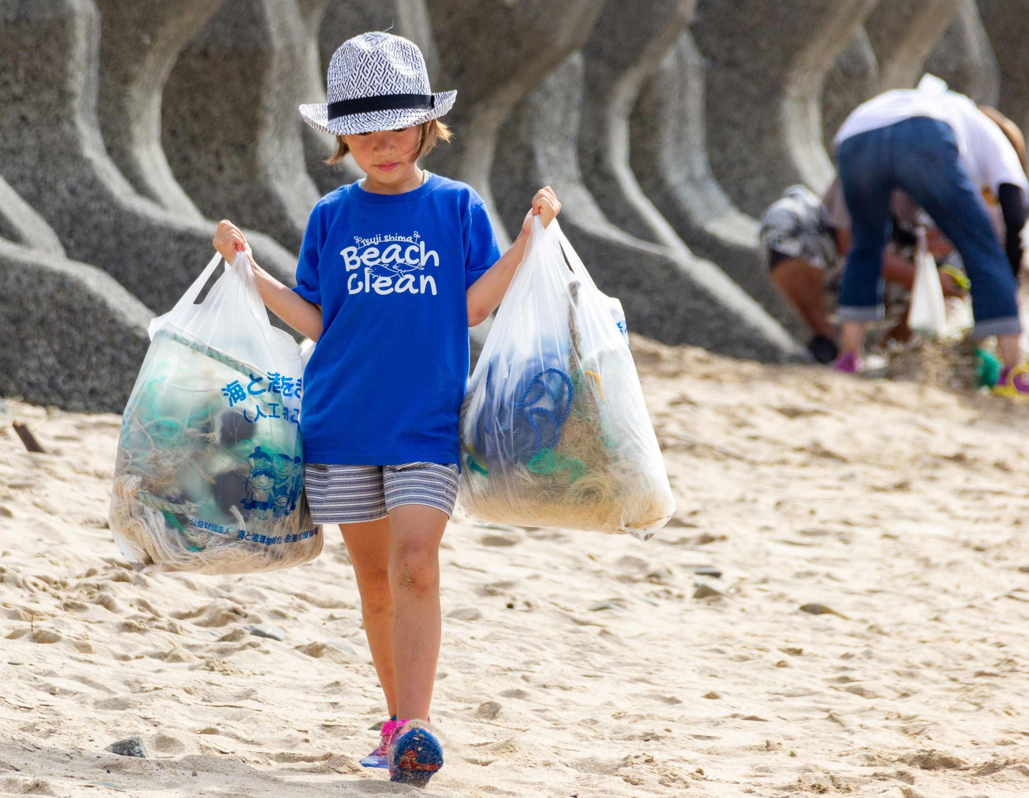





探究SDGｓ
「イルカの聖地 天草」 人にもイルカにも優しい海の実現
天草には、古来より野生のイルカが定住し、そこに暮らす人々と共生してきました。陸から見ることができるほどの沿岸に、ほぼ1年中野生のイルカが群れで生活していることは、世界的にもとても貴重な生態系です。しかし自然環境は、世界的に危機的状況であり、天草の海の環境も課題があります。野生のイルカとの交流を通じて課題を体験し、持続可能な社会の在り方についての視点を養うことができます。
■プログラム内容
・事前学習、乗船前レクチャーを通じて、天草のイルカについて学びます （種類、生息環境、生活史、見分け方など）
・イルカが定住している環境について学びます（有明海、二江地域、観光事業、環境問題）
・イルカウォッチング船で実際に野生のイルカを見に行きます。
・イルカの住む島でビーチクリーン活動を実施。 実際の海洋ゴミの状況を学びます（シーグラスも拾えます）
イルカ学習を通じて海洋ゴミ問題や、観光事業と自然体験の課題について問題提起し、持続可能な在り方を考察する機会とします
※古代土器での塩づくり体験や、釣り体験も開催可能 ※は要望に応じて実施プランになります。相談下さい。
イルカウォッチング体験
個体識別研究
ビーチクリンーン
【受入期間】 通年
【受入人数】 45名 （受入人員相談下さい）
【料 金】 ４８００円 （事前学習会場費別途）
「所要時間」 １２０分～ （事前学習時間含みません）
【受付締切】 １か月前
【申 込】 イルカクラブ
TEL:0969-33-0198
MAIL：k.islandcampus@gmail.com
【SDGｓプログラム内容問合せ】
TEL：050-5329-6048 高﨑まで
【URL】 https://www.island-campus.com/
■学習のポイント
野生イルカの生態を通じて海の豊かさと課題を学ぶ。世界にある「海洋ゴミ問題」が,自分たちの「食」の安全や確保にも大きく関係していることを知る。
地域経済としての「観光」と「環境保全」の両立を目指す,天草地域の取組みの理解を深める。
■スケジュール例
◎事前学習 （ ｵﾝﾗｲﾝ、前日当日等要相談）
◎乗船前レクチャー 20分～30分
◎イルカウォッチング乗船 60分
◎ビーチクリーン体験 40～60分
※他小グループ向け通詞島コースあり。
所要時間、プログラム内容はご相談下さい。

